Slide 1
LA PERIODE D'INVENTAIRE : LES ECRITURES DE FIN D’ANNEE 14 – 11 - 2023
Hamid ETTAHFI,
Agent comptable lycée Jeanne d’Arc Clermont-Fd
Bernard BLANC
Ancien agent comptable Lycée Constans Montluçon
Notes:
Présentation des intervenants
Présentation rapide de la classe virtuelle

Slide 2
SOMMAIRE DE LA FORMATION
Le support de cette formation : le vadémécum transmis aux stagiaires pour la gestion GFC, et « Magistère - opérations de fin d'exercice - compte financier » pour la gestion en mode Opale.
Deux parties :
La période d’inventaire et le basculement comptable
La procédure de l’extourne
Notes:
Deux parties de 45 minutes chacune,
L’importance de se référer pour les détails au vadémécum fourni par les formateurs,
La possibilité de les contacter par courriel ou téléphone,

Slide 3
LA PERIODE D’INVENTAIRE
La période d’inventaire consiste, outre les opérations d’inventaire classiques, à arrêter au 31/12 l’émission des titres et des mandats sur les comptes de clients et fournisseurs de l’exercice en cours et, après cette date, à comptabiliser systématiquement l’ensemble des services faits et des droits acquis au titre de l’exercice qui s’achève selon la procédure des charges à payer (CAP) et des produits à recevoir (PAR).
Il s’agit de réaliser l’ensemble des opérations permettant de clore l’exercice comptable de l’année dans la perspective de la réalisation du compte financier,

Slide 4
LE CALENDRIER
Pas véritablement de calendrier pour la réalisation des opérations de clôture de l’exercice, car il est subordonné à la structure et à l’organisation de chaque établissement.
Une limite : les écritures doivent arrêtées le plus rapidement possible et le basculement comptable de GFC doit être effectué avant la fin du mois de janvier.
On peut distinguer plusieurs phases :
- la préparation du changement d’exercice en décembre.
- les opérations à réaliser en janvier.
- le basculement GFC et la préparation du compte financier.
Notes:
Deux périodes : avant le 31/12 et début janvier,
Voir avec l’agent comptable son calendrier
Voir avec l’agent comptable la date envisagée du basculement,

Slide 5
La préparation
La fin de l’exercice comptable est une opération qui se prépare dès maintenant pour limiter la durée de la période d’inventaire et limiter la charge de travail et les mauvaises surprises
Les changements à venir avec Opale

Slide 6
En mode Opale

Slide 7
En mode Opale

Slide 8
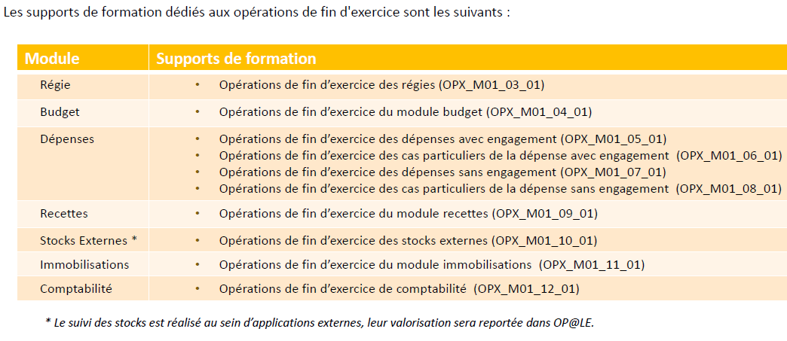
En mode Opale
« Magistère - opérations de fin d'exercice - compte financier »

Slide 9
AVANT LE 31 DECEMBRE 2023
Limiter les commandes.
Vérifier la situation du SRH.
Faire les ordres de recettes qui sont prêts.
Régulariser les DAO.
Faire un mandatement avec les dernières factures reçues.
Arrêter la vente des tickets repas, vérifier le stock.
Stopper et régulariser les objets confectionnés
Traiter les régies : régies temporaire, régie d’avance…
Procédure pour les encaissements ultérieurs au solde de la régie.
Arrêter l’état du stock alimentaire.
Vérifier les situations des dépenses engagées et des recettes.
Notes:
Mandatement : vérifier les crédits ouverts, vérifier le SRH voir DBM 22 ci-après
Nettoyer la situation des dépenses engagées : pas de DO cosmétiques,
Rappeler règle du service fait, de la prescription,

Slide 10
REGIES
Faire un dernier encaissement.
Reverser l’avance à l’agence comptable (Régie / Décaissements / Versement à l'agent comptable).
Clôturer les régies temporaires (sorties, voyages).
Solder la régie en fin d’année.
Notes:
Solder n’est pas clôturer pour la régie principale,
Expliquer la transition pour la régie du gestionnaire au niveau des deux exercices,
Le cas le plus fréquent de « blocage » lors du basculement de la comptabilité est une régie d’avance non soldée.

Slide 11
SITUATION DES DEPENSES ENGAGEES
Notes:
Pas de DBM comestiques
Faire le parallèle sur dépenses/recettes sur crédits globalisés à titre d’exemple sur la vérification des OR à faire

Slide 12
SITUATION DES RECETTES

Slide 13
A RETENIR
Début janvier, et jusqu’au basculement, GFC est encore en 2023 et on travaille à la date du 31 décembre 2023. Ce n’est qu’après le basculement (vers le 20 janvier) que vous aurez dans GFC deux exercices comptables différents : celui de l’exercice antérieur 2023 ou N-1) et le nouveau de 2024 (exercice N). Donc jusqu’au basculement, en compta budgétaire et générale, dans GFC, vous restez en 2023 et ne pouvez travailler sur 2024.
C’est pourquoi la date de basculement doit être la plus rapide possible.
Dans cette période de début janvier, la compta budgétaire doit être votre priorité.

Slide 14
A RETENIR
L'extourne ne se fera qu’après la bascule GFC 2024. Jusqu’au moment du basculement (même après le 31/12) il sera donc possible en théorie de mandater «normalement» sur 2023.
Après le basculement, seuls seront pris en compte en mandatement « classique » les mandats pour ordre ; les autres factures avec paiement devront être extournées.
Après basculement il sera toujours possible de passer « normalement » sur 2023 des OR et des mandats pour ordre.
Un établissement rattaché peut tout à fait basculer sans attendre que son agence comptable le fasse.

Slide 15
DEBUT JANVIER 2024
Relevez les compteurs pour les prestations en nature, faire si besoin les OR. Rappel : pensez aux conventions.
Etablissez les états des divers stocks de l’établissement.
Penser à renouveler les délégations, les autorisations pour les déplacements… préparer les actes pour les premiers mandatements…
Vente de tickets repas – penser à la revalorisation.
Encaissements des créances sans régie avant le basculement.
Mise à jour le cas échéant du logiciel d’inventaire. Rappel : Opale et les inventaires
Notes:
Stopper la vente des tickets en décembre (communiquer auprès des familles et commensaux).
Vérifier la concordance de l’existant avec l’inventaire de GTI
Envoyer les documents de GTI à l’agence comptable pour l’exercice N-1 (aide pour remplissage pièce du compte financier et vérification de la classe 8), clôturer GTI 2020 ; puis modifier les tarifs au 1er janvier (valorisation du stock) et communiquer la revalorisation à l’agent comptable pour prise en compte en compta géné.

Slide 16
DEBUT JANVIER avant basculement
Seulement si accord de votre comptable :
En étant avant basculement à la date du 31/12/23 dans GFC :
Faire un dernier mandatement 2023 des factures parvenues durant les vacances et datées de 2023.
Faire les mandats pour ordre prêts (reversement SRH/ALO), Rappel : disparition des reversements avec Opale
- Faire les ordres de recettes en instance.
Remettre les chèques reçus durant les vacances à l’agence comptable s’il veut les encaisser sur 2023.

Slide 17
APRES BASCULEMENT
Réceptionner le budget 2024.
Réceptionner la régie.
Comment travailler encore en N-1 (2023) avec GFC ?

Slide 18
AVANT ou APRES BASCULEMENT
Pour la préparation du compte financier et la clôture de 2023 il reste 3 opérations particulières à faire :
Faire la DBM 22 (obligatoire).
Faire les écritures de stocks.
Faire les écritures d’amortissements.

Slide 19
DBM 22
Les crédits ouverts au service de restauration et d'hébergement ayant un caractère estimatif ils doivent être réajustés en fin d'exercice, en fonction des recettes effectivement constatées (IC M9-6 paragraphe 1225). Ce réajustement sera réalisé par l'intermédiaire d'une DBM n°22 « constatations de produits scolaires ».
Dans le cas de la DBM 22, le comptable s'assurera que le taux et l'assiette sont conformes à la convention ou à la délibération du CA selon le cas.

Slide 20
Il s’agit de prendre en compte les différences entre les prévisions budgétaires des recettes du SRH et les recettes réelles. Cette DBM est obligatoire.
Exemple. Recettes prévisionnelles du SRH au budget - total 277 000 € : 7062 (forfait): 248 000 € 7062 (commensaux) : 27 000 € 7446 : 2 000 € (subvention Agrimer) Recettes réelles constatées – total 267 700 € : 7062 : 238 000 € 7062 : 28 500 € 7446 : 1 200 € On prend les différences en recettes dans la DBM 22 soit : SRH 7062 : - 10 000 € SRH 7062 : +1 500 € SRH 7446 : - 800 € (différence entre prévision et réel non prise en compte dans une DBM niveau 2) Soit au total : - 9 300 € En dépenses on commence par équilibrer les comptes du SRH qui varient en fonction des recettes pour avoir un solde a zéro correspondant à la situation des comptes concernés : SRH 6562 : -2 000 € SRH 6588 : -2 100 € Le solde, -9 300 € moins 4 100 €, étant mis au SRH 6011 : -5 200 € (ou sur d’autres comptes 60, 61, 62,,,) On a égalité recettes / dépenses dans la DBM ; et c’est là qu’il faut ne pas avoir dépensé les 5 200 € qui sont enlevés du 6011 sinon on a dépensé plus que les crédits autorisés (en tenant compte des autres comptes éventuellement ouverts qui auraient eux un solde positif). Cette DBM ne touche pas les autres éventuelles DBM 2 ou 3 dont les crédits restent ouverts inchangés au budget.

Slide 21
LES STOCKS
Les variations de stocks qui corrigent les achats constituent des opérations d'ordre budgétaire.
La constatation des variations de stocks est portée au budget par le chef d'établissement en fin d'année budgétaire et fait l'objet, si besoin, d'une décision budgétaire modificative présentée pour information au prochain conseil d'administration.

Slide 22
LES STOCKS
Une seule DBM de niveau 2 (type 293) qui sert uniquement pour la diminution du stock de matières premières et autres approvisionnements.

Slide 23
LES STOCKS

Slide 24
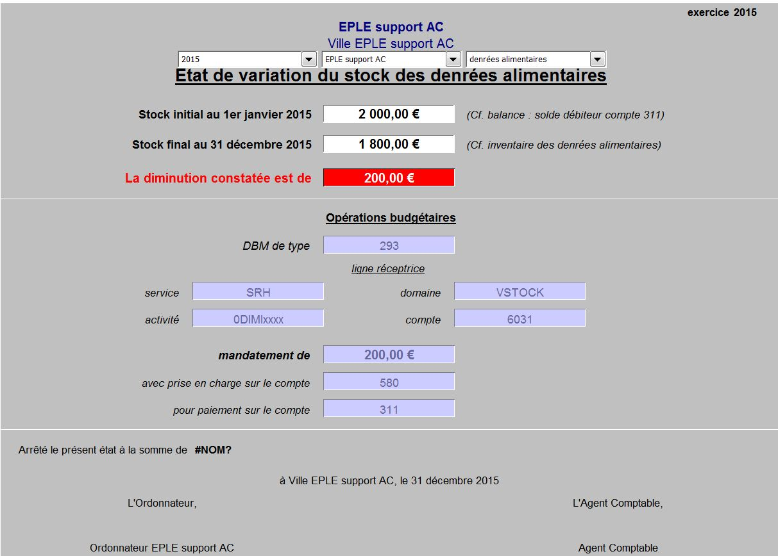
Logiciel VARISTOCK :
http://www.intendance03.fr/VARISTOCK-09-13.xls
Son mode d’emploi :
http://www.intendance03.fr/notice_VARISTOCK_4-09-13.pdf

Slide 25
INVENTAIRE et AMORTISSEMENTS
SAISIE SUR EGIMMO/WINCZ (saisir au fur et mesure des immobilisation) ;
Reporter le numéro d’inventaire sur la facture
Imprimer les documents (liasse comptable, état annuel des financements, état annuel des immobilisations…)
Pour les amortissements, en compta budgétaire il y a un mandat en ALO du montant des amortissements indiqués par les documents fournis par les logiciels d’inventaire et un ordre de recette du montant de la neutralisation des biens financés par des subventions.

Slide 26
LES AMORTISSEMENTS
Ce sont des opérations relativement complexes qui ne peuvent être traitées faute de temps dans cette formation. Le mieux est de solliciter le comptable qui vous indiquera comment les passer.
A noter que s’agissant d’opérations pour ordre le mandat et l’OR peuvent être fait avant ou après le basculement.
Si vous souhaitez approfondir le sujet les documents disponibles avec les liens suivants donnent le détail de la procédure et des écritures :
http://www.intendance03.fr/Amortissements-ecriture2014.pdf
(doc marseille)
http://www.intendance03.fr/AMORTISSEMENTS-ecritures2018.pdf
(doc formation)

Slide 27
L’EXTOURNE
L’extourne est une méthode de traitement des charges à payer et des produits à recevoir qui donne la compétence à l’ordonnateur pour solder les opérations de l’année N-1 en année N contrairement aux ordres de paiement ou aux encaissements qui sont uniquement de la responsabilité de l’agent comptable.
Le mécanisme est simple: Les charges à payer et les produits à recevoir s’enregistrent après le basculement comptable et permettent de rattacher les opérations au bon exercice budgétaire.

Slide 28
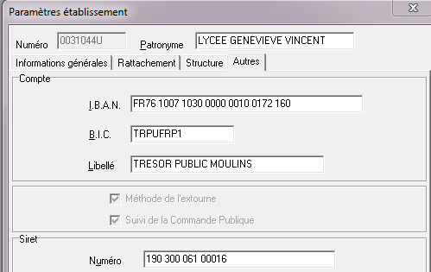
OBLIGATOIRE
Depuis 2015, l’extourne est obligatoire et peut concerner les opérations en capital.
L’option est pré-cochée et non-modifiable dans les paramètres établissement (GFC).

Slide 29
EXTOURNE GFC

Slide 30
BASCULEMENT 2023 à 2024
Après le basculement comptable (installation de GFC 2024) : pas avant.
Enchaînement de différentes phases entre GFC BUD ET GFC COMPTA GENE

Slide 31
CALENDRIER

Slide 32
1ére phase : le mandatement de N-1 CBUD (2023)
L’ordonnateur émet des « mandats prévisionnels » imputés sur le Service – le Domaine – l’Activité - et le Compte correspondants à la nature de la dépense.
Ces opérations s’effectuent dans les conditions habituelles. Ces mandats prévisionnels sont comptabilisés en - charges brutes – charges nettes- dans la situation des dépenses engagées.
Sur les mandats qui concernent un fournisseur autre que « Divers créanciers » est inscrit la mention :
« liquidations provisoires – prestations certifiées réalisées au 31/12/23 ».
Notes:
Le détail des opérations décrites ci-après concerne à l’aide de trois exemples. Le traitement des charges à payer. Le traitement des produits à recevoir s’exécute dans les mêmes conditions.

Slide 33
Sur les mandats qui concernent un fournisseur autre que « Divers créanciers » est inscrit la mention « liquidations provisoires – prestations certifiées réalisées au 31/12 N-1 ».
Sur le Bordereau journal des mandats émis, en lieu et place de la mention «paiement » est indiqué « Charges à payer ».

Slide 34
À l’appui de ces mandats, la pièce justificative jointe est le bon de commande ou un état récapitulatif.
Attention : ne pas utiliser « divers créanciers » pour ces mandats estimatifs.

Slide 35
Réception du mandatement de 2023 en CGENE (N-1)
Réception des écritures
Confirmation avec affectation d’un compte de charge à payer (4081, 4084)
Validation des écritures
Constitution d’un dossier de transfert des
charges à payer vers CBUD N (2024)
Notes:
Le compte de paiement est automatiquement mis à « 4081 ». Les autres comptes disponibles
sont : 4084-4282-4286-4382-4386-4482-4486-4686.
A la validation apparait un avertissement relatif à la confection du fichier de transfert à destination de la Comptabilité Budgétaire exercice en cours (N) de l’établissement concerné :

Slide 36
comptabilité générale 2023

Slide 37
FICHIER DE TRANSFERT
À l’aide de la fonctionnalité « extourne » accessible dans « GFC comptabilité générale » de l’année N-1 (2023), le comptable constitue le fichier de transfert des écritures correspondant aux charges à payer à destination de l’ordonnateur qui va les réceptionner en Comptabilité Budgétaire de l’exercice en cours (année N) (2024). Ce fichier d’extourne contient toutes les informations de la liquidation provisoire.

Slide 38
comptabilité générale N-1 (2023)
Notes:
À l’aide de la fonctionnalité « extourne » accessible dans « GFC comptabilité générale » de l’année N-1, le comptable constitue le fichier de transfert des écritures correspondant aux charges à payer à destination de l’ordonnateur qui va les réceptionner en Comptabilité Budgétaire de l’exercice en cours (année N). Ce fichier d’extourne contient toutes les informations de la liquidation provisoire.

Slide 39
2éme phase : CBUD N (2024)
Elle va se dérouler en 2 temps :
L’ordonnateur réceptionne les écritures d’extourne : Menu «Extourne» «Réception»
Puis transfère les écritures d’extourne vers CGENE N (2024)

Slide 40
comptabilité budgétaire N (2024)

Slide 41
1er temps
Un assistant permet de réceptionner, depuis la comptabilité générale de l’exercice antérieur (N-1), les mandats et ordres de recettes prévisionnels, de les prendre en charge dans la comptabilité budgétaire de l’exercice en cours (N) en tant que mandats et ordres de recette d’extourne et d’éditer les documents correspondants.

Slide 42
comptabilité budgétaire N (2024)

Slide 43
comptabilité budgétaire N (2024)

Slide 44
comptabilité budgétaire N (2024)

Slide 45
2 possibilités :
État : «Admis » ou « Non admis»
Uniquement en cas de modification de la structure budgétaire (création ou suppression d’un BA).
État : « À modifier»
Pour les classes 2 en cas de modification du plan

Slide 46
comptabilité budgétaire N ( 2024)

Slide 47
comptabilité budgétaire N ( 2024)

Slide 48
comptabilité budgétaire N ( 2024)

Slide 49
comptabilité budgétaire N ( 2024)
Lors de la réception, obligation d’éditer la liste des mandats d’extourne qui doit être signée de l’ordonnateur.
Nota : pour une dépense, le domaine OP-N-1 et l’activité 0CAP - sont affectées automatiquement par GFC.
Principe identique pour une recette : domaine OP-N-1 et activité 0PAR-.
A partir de ce même menu, il est possible d’accéder à l’historique des réceptions d’extourne ; la réédition est possible.

Slide 50
comptabilité budgétaire N ( 2024)

Slide 51
comptabilité budgétaire N ( 2016)

Slide 52
comptabilité budgétaire N ( 2024 )
2ème temps : le transfert des écritures d’extourne à l’agent comptable
Un nouveau type de transfert, le mandat d’extourne, écriture automatique ne nécessitant aucune intervention de l’ordonnateur après la réception du fichier extourne issu de la comptabilité générale de l’année N-1.
La liste des écritures d’extourne signée par l’ordonnateur sera jointe à ce transfert.
Ce mandat sera transféré seul ou avec des mandats de l’année N ou des mandats issus des liquidations définitives.

Slide 53
comptabilité budgétaire N ( 2024 )

Slide 54
En Comptabilité Générale N (2024 )
3éme temps
L’agent comptable réceptionne les écritures automatiques, les modifie dans l’onglet « Mandats d’extourne » ou « recettes d’extourne » pour les écritures correspondant aux écritures de l’année N-1 (liquidation provisoire).
La validation des écritures inscrites dans « Mandats d’extourne» débite le compte de charges à payer et crédite les comptes de classe 6 intéressés : débit 4081 – crédit 6 (opération technique de contre-passation).

Slide 55
En Comptabilité Générale N (2024)

Slide 56
comptabilité budgétaire N ( 2024 )
La réception des écritures d’extourne a ouvert automatiquement des crédits dans GFC.
La situation des dépenses engagées comporte désormais une page supplémentaire consacrée aux mandats d’extourne à la fin de l’édition.

Slide 57
comptabilité budgétaire N ( 2024 )

Slide 58
comptabilité budgétaire N ( 2024 )
4éme temps
À réception des factures définitives, l'ordonnateur émet un nouveau mandat sur le compte par nature intéressé, qui est pris en charge par l'agent comptable sur le compte de fournisseurs concerné, comme un mandat de l'exercice en cours à partir du menu Dépenses – Liquidations - Sur mandats d’extourne.
La pièce justificative : la facture et les pièces justificatives conformément au décret n° 2022-505 du 23 mars 2022 fixant la liste des pièces justificatives des dépenses.

Slide 59
comptabilité budgétaire N ( 2024 )
Nota : l’opération d’extourne s’effectue dans le même service et sur le même compte que l’opération provisoire.
Cependant, si le Service n’a pas été ouvert au budget de l’année N alors la liquidation définitive s’effectue au Service ALO (cas d’un Budget Principal) et au compte 671.
Principe identique pour la recette et compte 771.

Slide 60
comptabilité budgétaire N ( 2024 )

Slide 61
comptabilité budgétaire N ( 2024 )
L’ordonnateur sélectionne dans « Raison sociale » le fournisseur bénéficiaire de la liquidation, et sélectionne dans « Mandat d’extourne » le mandat concerné.
Les informations contenues dans la liquidation provisoire s’affichent automatiquement : « Bordereau et Mandat prévisionnel » et « Reste à extourner ». Il saisit alors le montant définitif à liquider et les références de la facture. Les informations de la liquidation s’affichent automatiquement dans la zone «Imputation budgétaire ».
Trois cas : égal, inférieur ou supérieur

Slide 62
1ER CAS montant de la facture est identique au mandat estimatif de l’année N-1, il n’y a aucun impact sur le budget N La capacité d’autofinancement ne sera pas modifiée par l’opération extournée. Le fonds de roulement ne variera pas.
Notes:
Si le montant de la facture est identique au mandat estimatif de l’année N-1, il n’y a aucun impact sur le budget N
La capacité d’autofinancement ne sera pas modifiée par l’opération extournée.
Le fonds de roulement ne variera pas.

Slide 63
2ème cas montant de la facture est inférieur au mandat estimatif de l’année N-1 la différence au crédit du compte de classe 6 s’analysera en fin d’année comme un ordre de reversement. Cette réduction des charges conduira à une augmentation de la Capacité d’autofinancement et donc du Fonds de roulement en fin d’exercice.
Notes:
Si le montant de la facture est inférieur au mandat estimatif de l’année N-1, la différence au crédit du compte de classe 6 s’analysera en fin d’année comme un ordre de reversement.
Cette réduction des charges conduira à une augmentation de la Capacité d’autofinancement et donc du Fonds de roulement en fin d’exercice.

Slide 64
3ème cas montant de la facture est supérieur au mandat estimatif de l’année N-1 le complément sera mandaté sur les crédits de l’année en cours N. Cette charge supplémentaire va diminuer la Capacité d’autofinancement, et fera diminuer le fonds de roulement, qui sera ainsi corrigé.
Notes:
Si le montant de la facture est supérieur au mandat estimatif de l’année N-1, le complément sera mandaté sur les crédits de l’année en cours N.
Cette charge supplémentaire va diminuer la Capacité d’autofinancement, et fera diminuer le fonds de roulement, qui sera ainsi corrigé.

Slide 65
comptabilité budgétaire N ( 2024 )
GFC ajoute automatiquement une ligne de liquidation supplémentaire (domaine « OP-N‑1 » activité « 0CEXP ») pour la somme dépassant le mandat prévisionnel.

Slide 66
comptabilité budgétaire N ( 2024 )

Slide 67
comptabilité budgétaire N ( 2024 )
Le mandatement s’effectue de manière habituelle. Le mandatement collectif porte la mention « Sur crédit d’extourne ».
Dans la situation des dépenses engagées – Cas 3 : une ligne budgétaire est créée pour le montant dépassant celui de la liquidation provisoire.
Attention aux immobilisations (si crédits non ouverts au budget)

Slide 68
comptabilité budgétaire N ( 2024 ) cas 3

Slide 69
En Comptabilité Générale N (2024 )
L’agent comptable réceptionne les écritures automatiques, les modifie dans l’onglet « Mandats ».
La validation des écritures inscrites dans « Mandats » permet un traitement identique aux écritures de l’année en cours.

Slide 70
En Comptabilité Générale N (2024 )

Slide 71
La procédure des produits à recevoir utilisant le compte 418 fonctionne sur le même principe.
En recette, lorsque la somme des ordres de recettes prévisionnels est supérieure à la somme des ordres de recette réels la différence s’interprète en fin d’année comme une diminution de recette.

Slide 72
Charges à payer non régularisées sur N+1
Les cas de non régularisation des CAP en N+1 doivent demeurer l'exception. En effet, le mandat extourné correspond à une dépense engagée et pour laquelle le service est fait.
Le gestionnaire doit relancer les fournisseurs tardant à envoyer leur facture (ce n’est plus à l’AC de les réclamer).
Si la CAP n'est pas régularisée pendant l'exercice N+1, il y aura lieu de procéder à un nouveau rattachement de la CAP à la fin de l'exercice (estimation en 2022 et mandat d’extourne en 2023 non finalisé).

Slide 73
Facture oubliée et non extournée
Cas d’une facture oubliée : service fait mais non facturé en N-1 et engagement non extourné (oubli) ; facture présentée en N ou N+1, etc…
Vérifications à faire. Règle de la déchéance quadriennale (prescription),
Facture payée « normalement » comme une facture de l’exercice sur le compte par nature. Utilité, le cas échéant, d’un certificat explicatif.

